Slide 1
Математическая карусель.
МОЛОДЦЫ
54
49
:9
+9
6
40
·10
60
5
·8
24
-36
-19

Slide 2
.
о

Slide 3
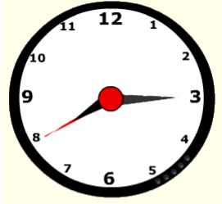
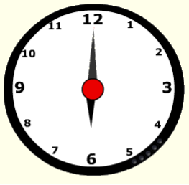
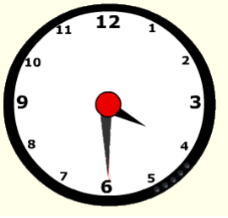
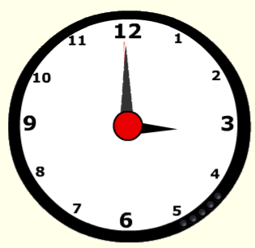
Какие углы образуют на циферблате часов минутная и часовая стрелки в:

Slide 4
Что мы знаем?
Что такое угол?
Виды углов.
Образование углов.
Сравнение углов.

Slide 5
транспортир

Slide 6
Шкала транспортира

Slide 7
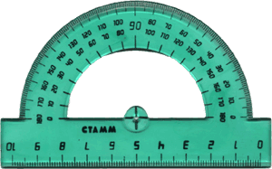
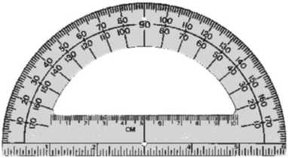
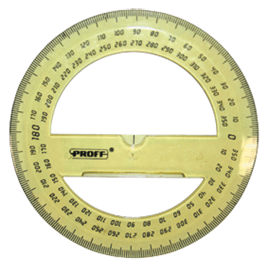
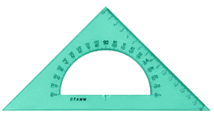
Разновидности транспортира.

Slide 8
Вопрос: Как измерить угол при помощи транспортира?

Slide 9
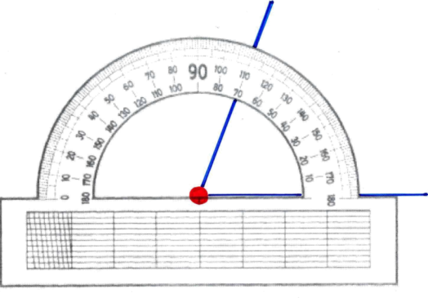
АЛГОРИТМ ИЗМЕРЕНИЯ УГЛОВ.
1. Совместить вершину угла с центром транспортира.

Slide 10
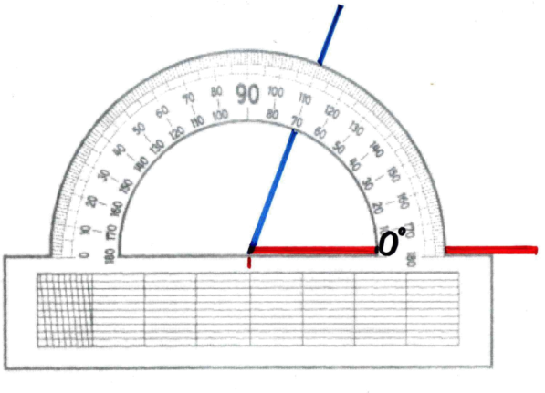
2. Расположить транспортир так, чтобы одна из сторон угла проходила через начало отсчета на шкале транспортира ( т. е совместить с 0º).

Slide 11
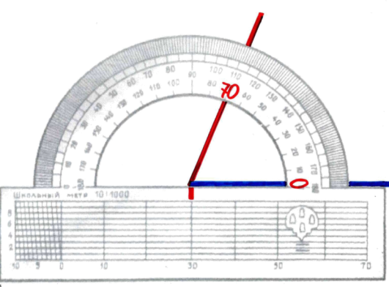
3. Найти штрих на шкале, через который проходит вторая сторона.

Slide 12
Алгоритм:
1. Совместить вершину угла с центром на транспортире.
2. Один из лучей совместить с нулевой отметкой на транспортире.
3. Посмотреть, через какую отметку проходит другой луч, и назвать градусную меру угла.

Slide 13
Измерение углов транспортиром.
60 ⁰
40 ⁰
А
О

Slide 14
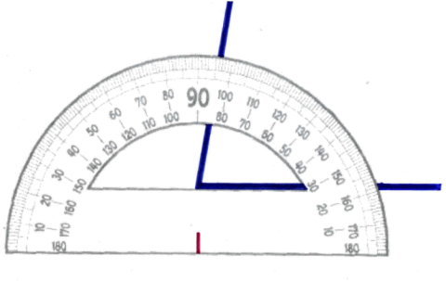
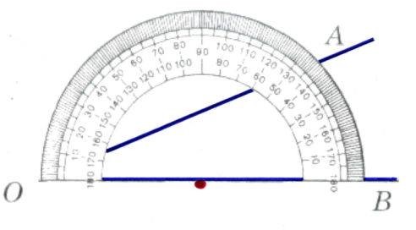
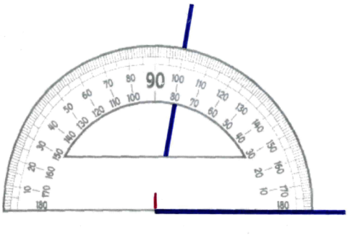
Найдите ошибки при измерении углов

Slide 15
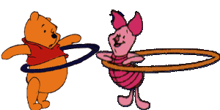
Физкультминутка «Истинно — ложно»

Slide 16
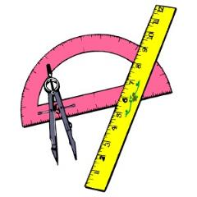
НАЙДИТЕ НЕВЕРНЫЕ ВЫСКАЗЫВАНИЯ
1) Углы измеряют с помощью линейки.
2) Углы измеряют с помощью транспортира.
3) Единицы измерения углов - килограммы.
4) Единицы измерения углов - градусы.
5) Развернутый угол имеет градусную меру 180°.
6) Острый угол меньше развернутого.
7) Прямой угол имеет градусную меру 90°.
8) Тупой угол больше развернутого.
9) Острый угол меньше прямого.
10) Прямой угол больше тупого.
11) Тупой угол больше прямого, но меньше развернутого.

Slide 17
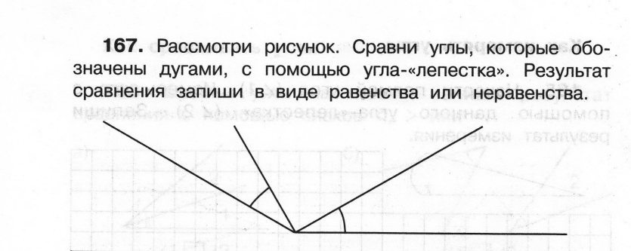
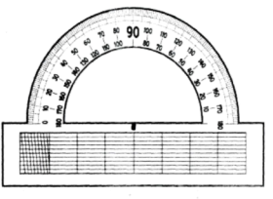
Практическая работа
Измерьте градусную меру угла
при помощи транспортира

Slide 18
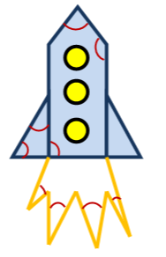
Самостоятельная работа по карточкам.
Задание:
3 ряд
1 ряд
2 ряд
ИЗМЕРЬТЕ ВЕЛИЧИНУ
УГЛОВ РАКЕТЫ.
ИЗМЕРЬТЕ ВЕЛИЧИНУ
УГЛОВ СОЛНЫШКА.
ИЗМЕРЬТЕ ВЕЛИЧИНУ
УГЛОВ ЦВЕТКА.

Slide 19
Проверяем
1 ряд
90°
135°
90°
38°
53°
90°
30°
35°
40°
15°

Slide 20
Проверяем
2 ряд
53°
90°
54°
72°
50°
70°
110°

Slide 21
Проверяем
3 ряд
24°
50°
44°
35°
36°
34°
35°

Slide 22
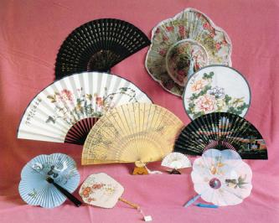
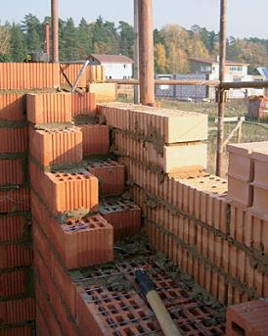
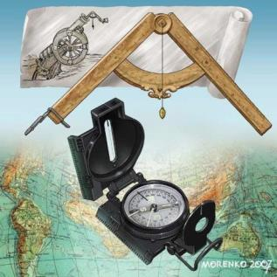
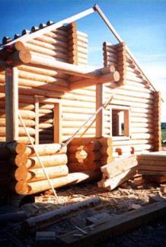
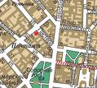
Человеку в жизни очень часто приходится измерять углы.

Slide 23
Что мы знаем?
Что такое угол?
Виды углов.
Образование углов.
Сравнение углов.

Slide 24
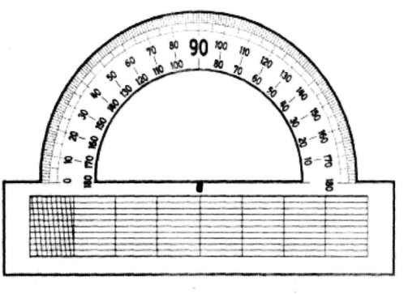
Подведем итоги:
Алгоритм измерения углов
А
50°
АОВ=
О
В

